Slide 1
2조 프로젝트 포트폴리오
전자기기 통합 플랫폼
KOSMO

Slide 2
CONTEXT
04
01
02
DB DESGIN
GANTT CHART
03
TITLE
-BENCH MARKING REPORT
-LEAN CANVAS
PAGE DESGIN
REQUIREMENTS

Slide 3
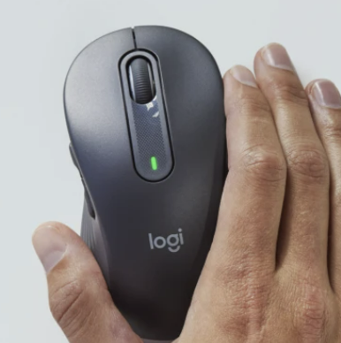


01
TITLE
TITLE
전자기기 통합 플랫폼

Slide 4

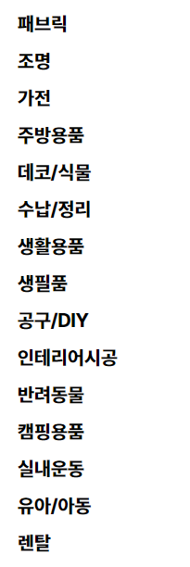
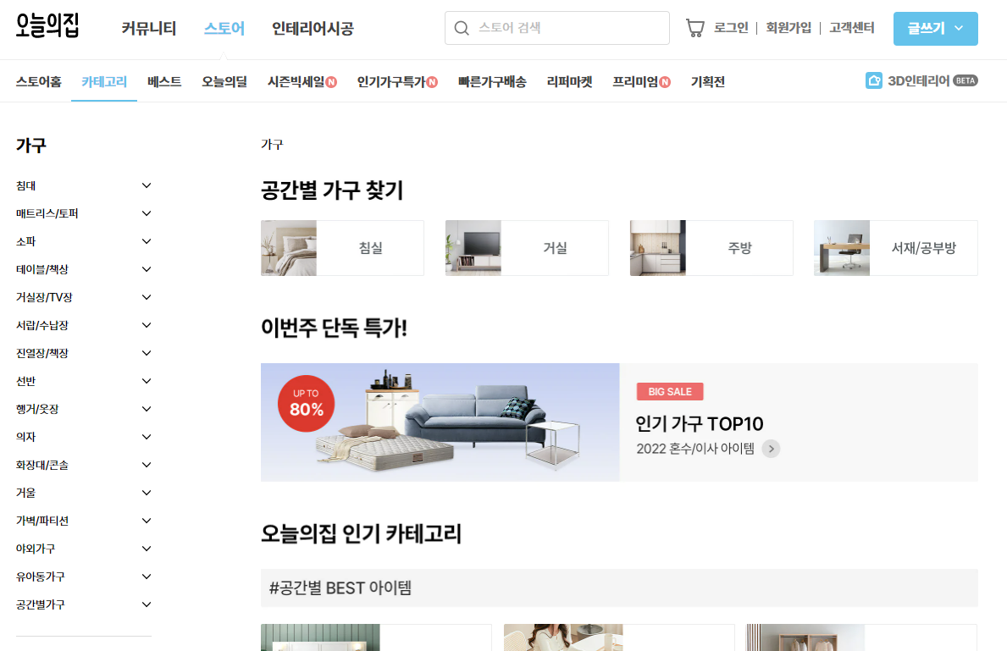
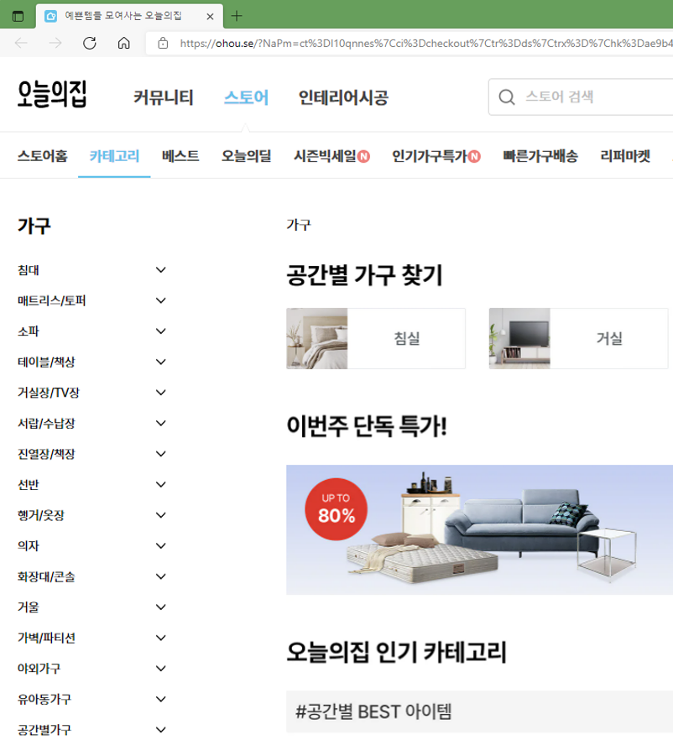
01
TITLE
Bench marking report
① 다양하고 구체적인 필터를 통한 원하는 상품 검색

Slide 5
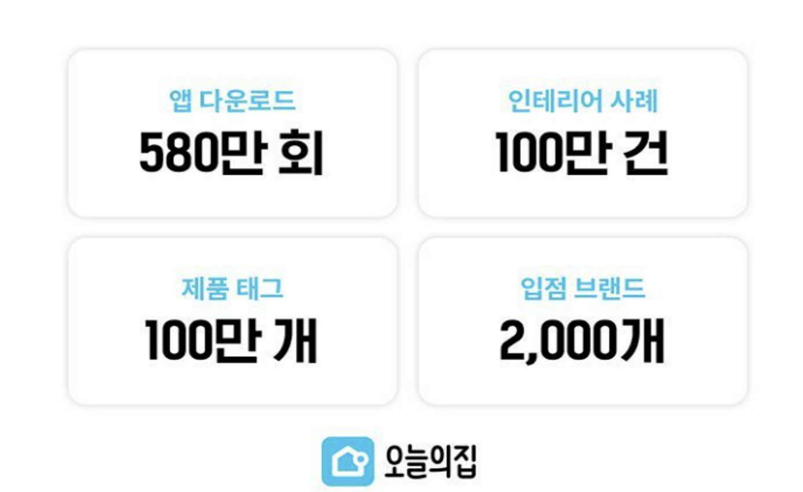
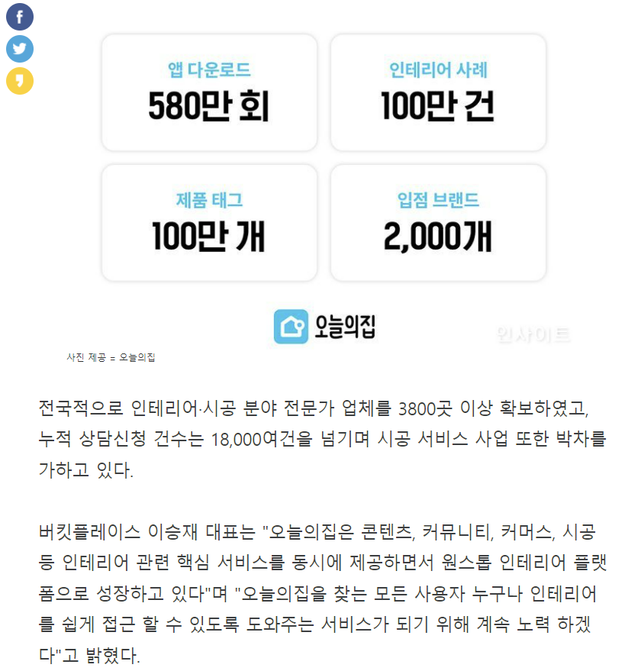
01
TITLE
Bench marking report
사진출처 : 오늘의 집
출처 : https://biz.insight.co.kr/news/237600 [비즈니스 인사이트]
소비자들에게 대중적이지 않은 브랜드 입점 용이

Slide 6

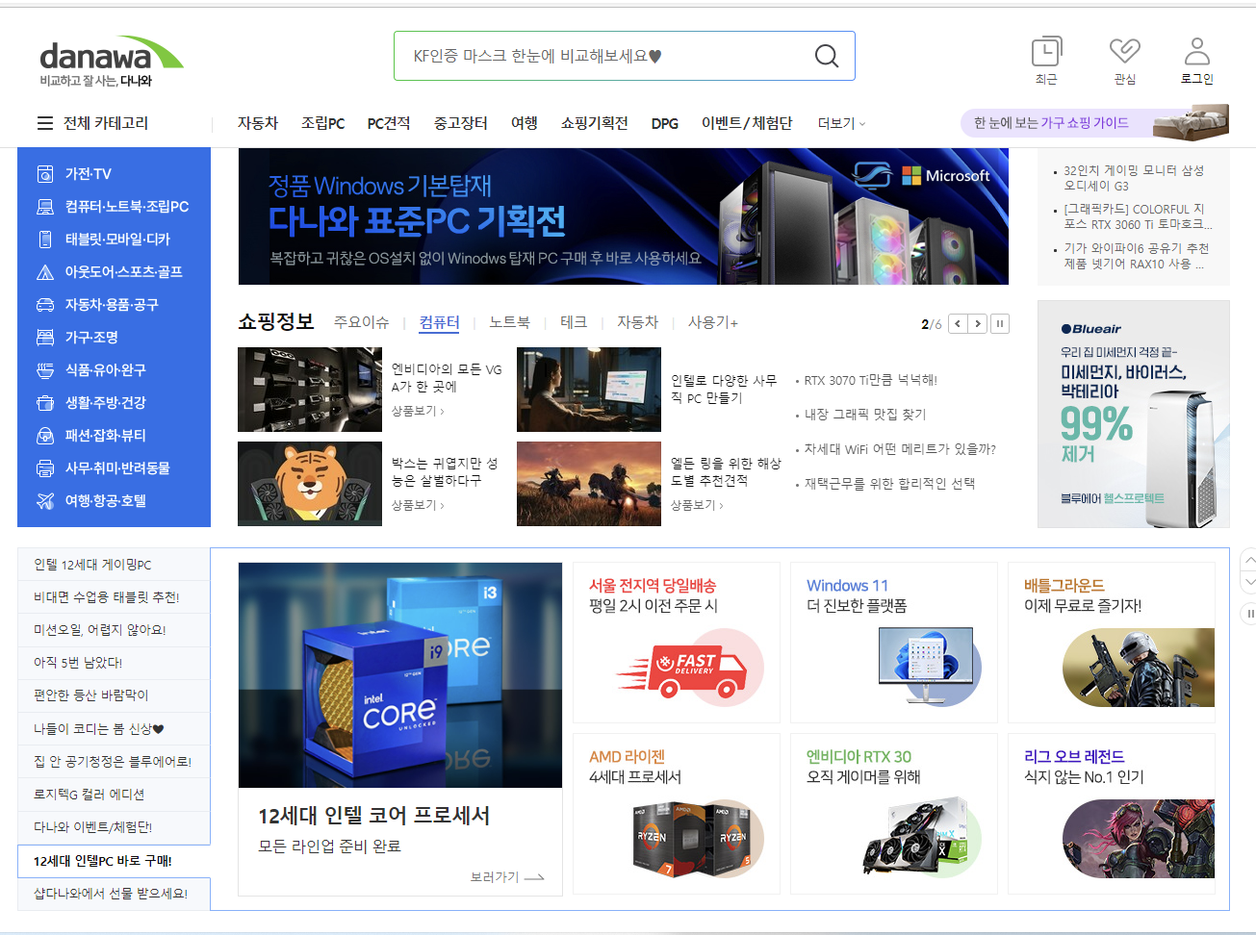
01
TITLE
Bench marking report
① 전자기기 중심의 통합 플랫폼
② 전자기기 구매자들에게 가장 대중적인 플랫폼

Slide 7
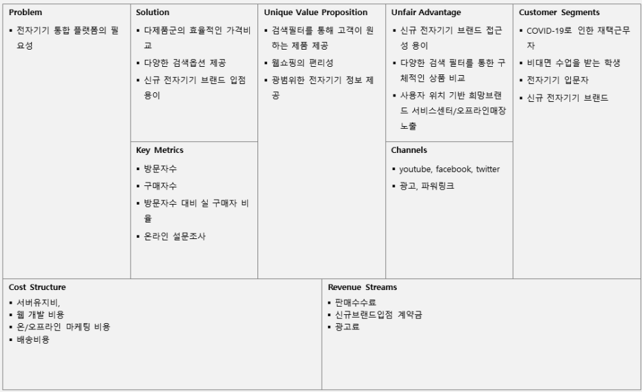
01
TITLE
Lean canvas

Slide 8
02
REQUIREMENTS

Slide 9
02
REQUIREMENTS
[ 사용자 ]
• 회원가입
• 제품검색기능 ( 필터링 )
• 장바구니
• 이벤트
• 쿠폰, 할인 혜택
• 구매후기 ( 리뷰 별점 )
• 마이페이지
( 개인정보수정/주문내역/스크랩관리 )
• 위치 기반 정보 제공
• 제품 구매 서비스
• 고객지원 페이지
• 공지사항 페이지

Slide 10
02
REQUIREMENTS
[ 관리자 ]
• 전체 매출 조회(차트종류별/ [연령/성별/카테고리])
• 공지사항 관리(추가, 삭제, 수정)
• 카테고리 관리( 추가 ,삭제, 수정)
• 고객센터 관리(Q&A질의 등록)
• 회원관리(삭제/확인)
• 구매품목 관리(주문목록/배송정보/결제관리)
• 상품 관리(상품등록/품절등록/재고확인/상품삭제/상품수정)
• 반품/교환품목 관리 (추가,삭제)

Slide 11
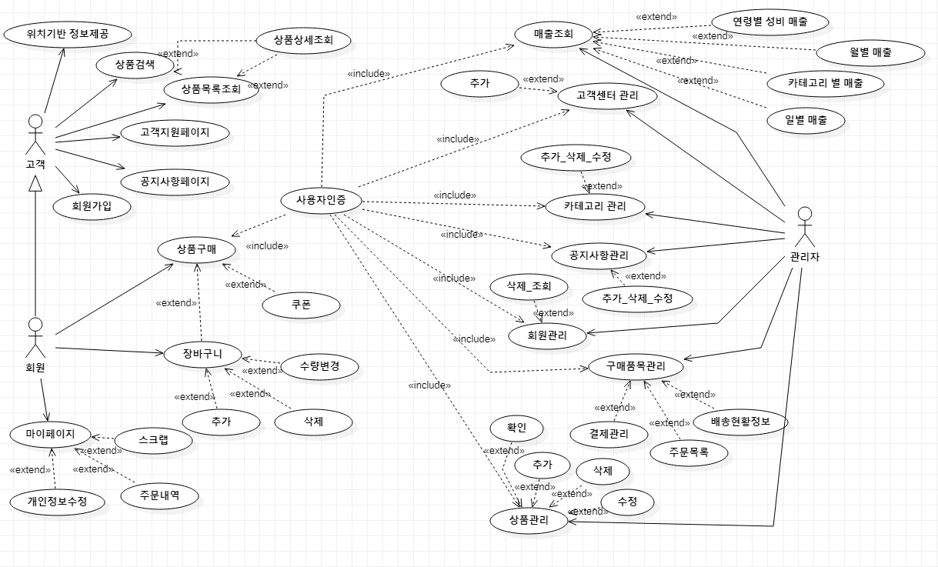
02
REQUIREMENTS

Slide 12
04
PAGE DESGIN
USER

Slide 13
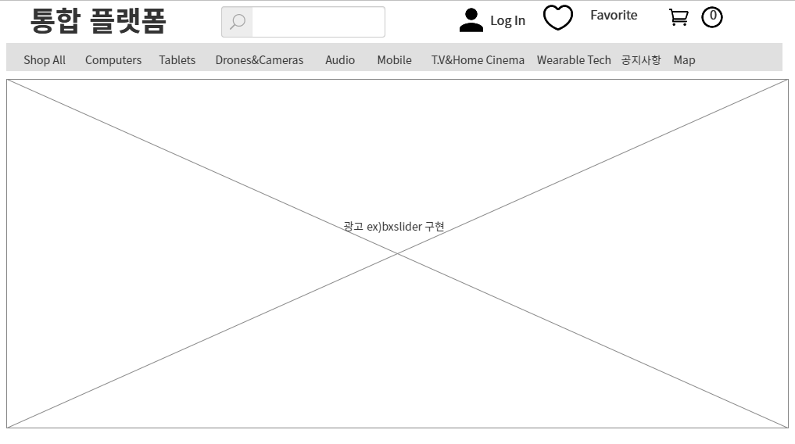
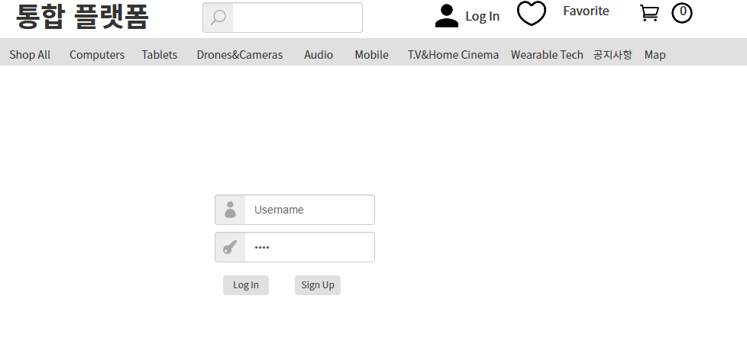
04
PAGE DESGIN_USER
_MAIN PAGE_LOGIN PAGE

Slide 14
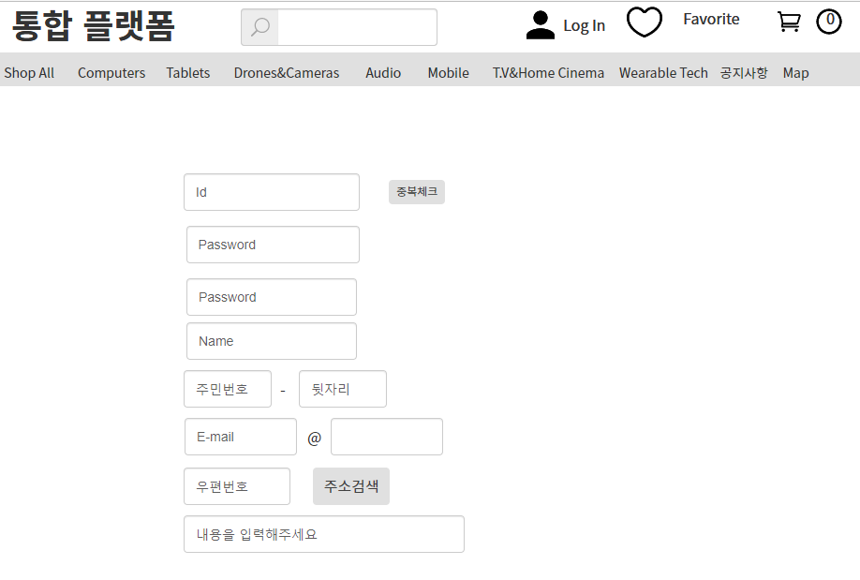
04
PAGE DESGIN_USER
_회원가입 페이지

Slide 15
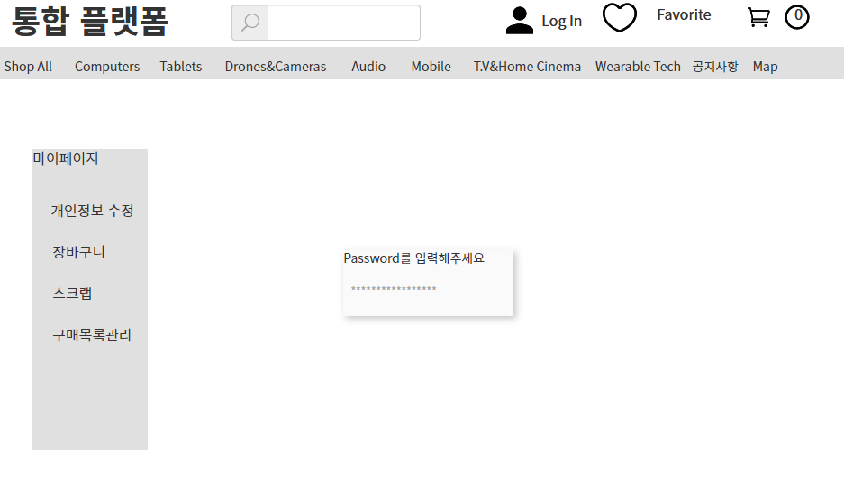
04
PAGE DESGIN_USER
_마이페이지

Slide 16
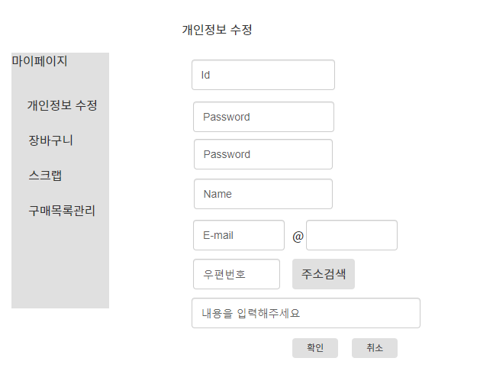
04
PAGE DESGIN_USER
_마이페이지
개인정보수정

Slide 17
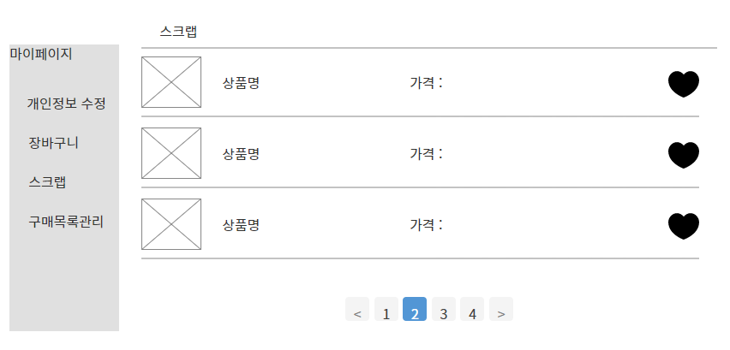
04
PAGE DESGIN_USER
_마이페이지
스크랩

Slide 18
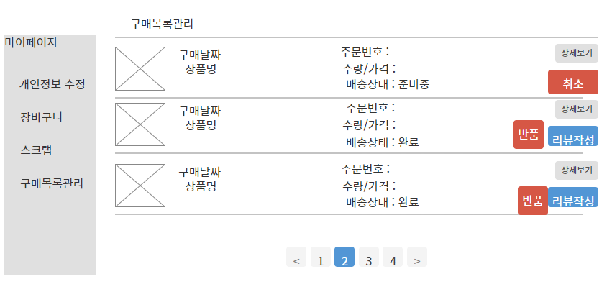
04
PAGE DESGIN_USER
_마이페이지
구매목록관리

Slide 19
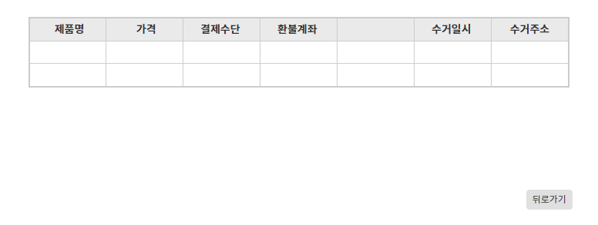
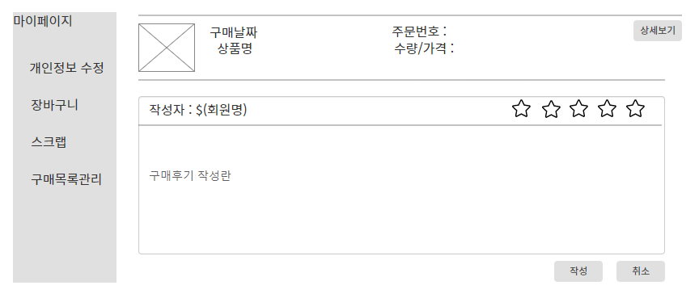
04
PAGE DESGIN_USER
_리뷰작성
_반품

Slide 20
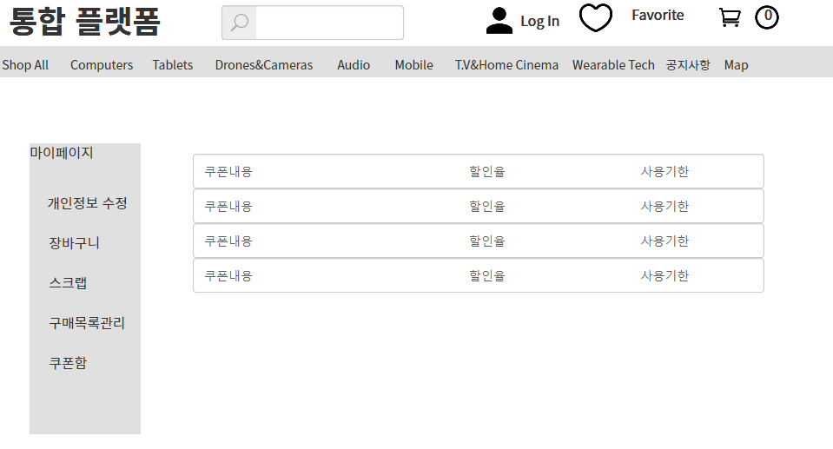
04
PAGE DESGIN_USER
_마이페이지
쿠폰함

Slide 21
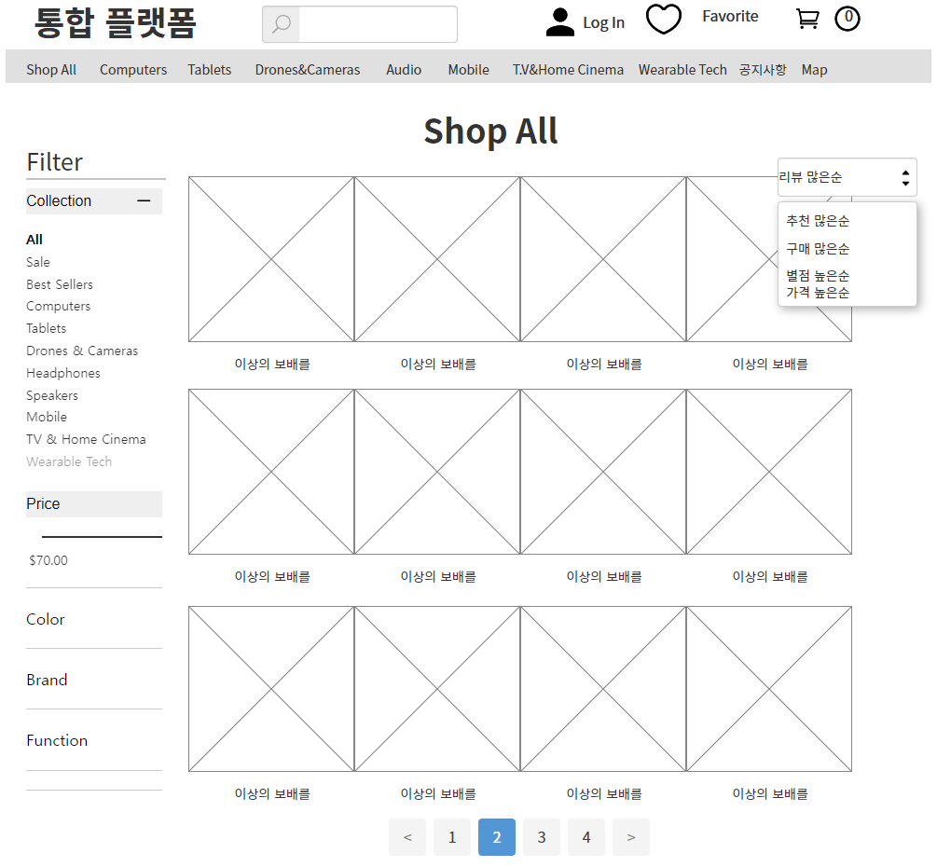
04
PAGE DESGIN_USER
_제품 필터링
_정렬(제품별/제품기능별/컬러/크기/)
_검색 (제품명/모델번호)

Slide 22
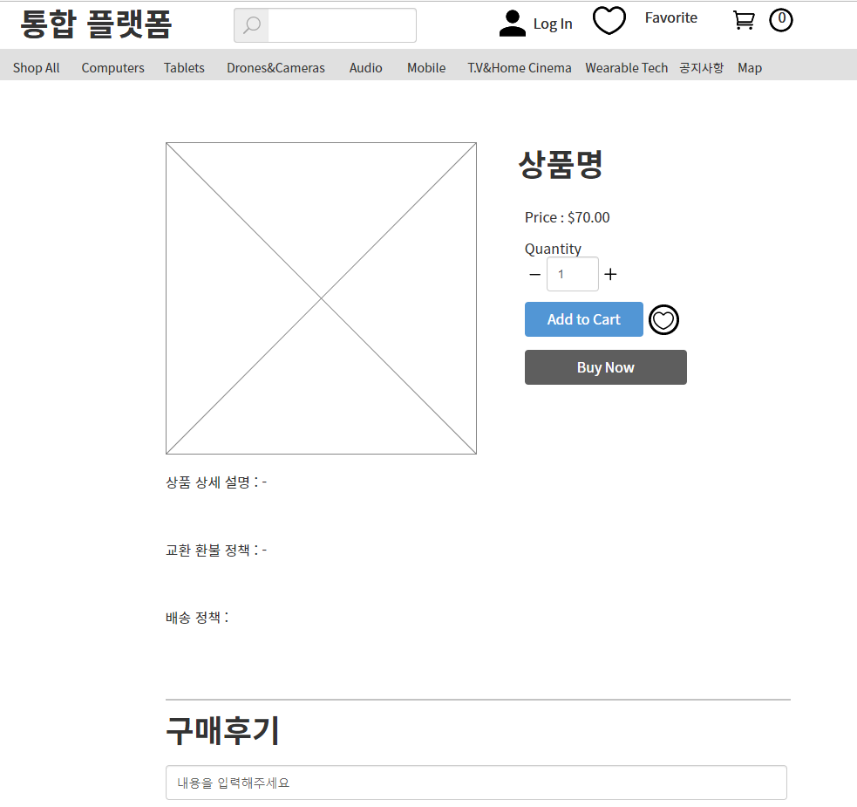
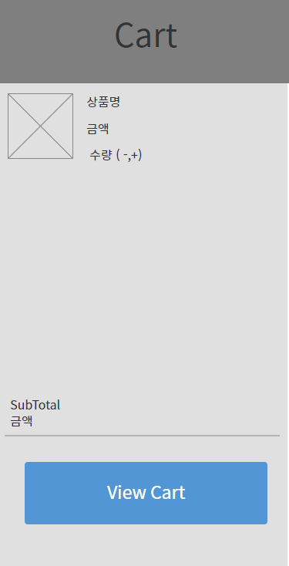
04
PAGE DESGIN_USER
_상품 상세페이지 제공_장바구니 바로보기

Slide 23
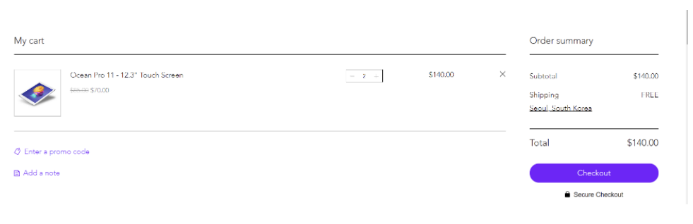
04
PAGE DESGIN_USER
_장바구니 페이지

Slide 24
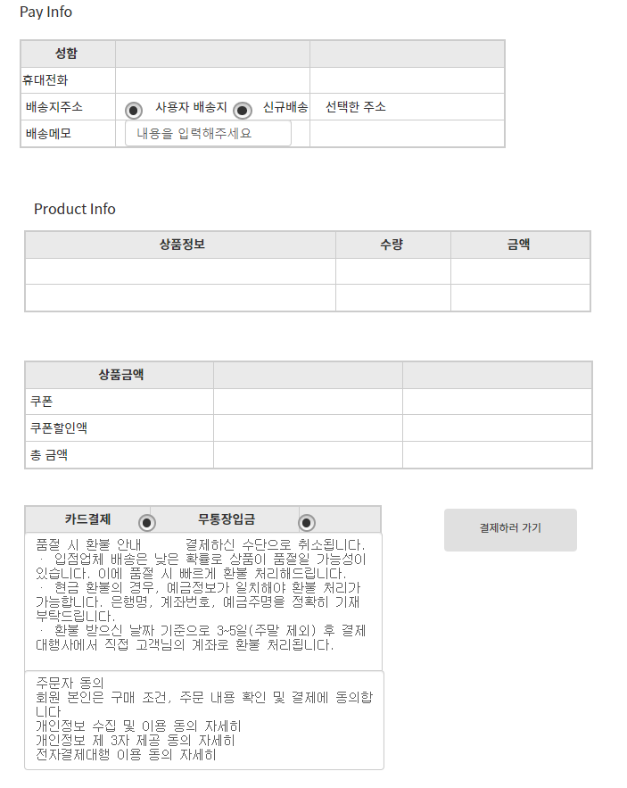
04
PAGE DESGIN_USER
_결제 페이지

Slide 25
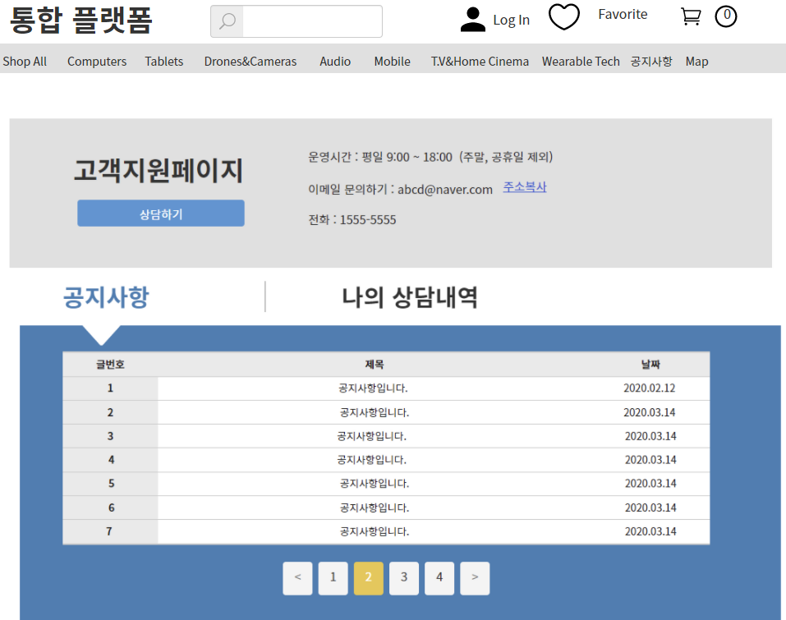
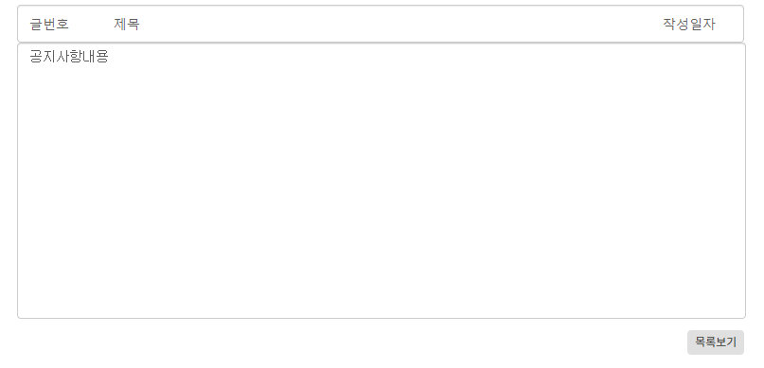
04
PAGE DESGIN_USER
_고객지원페이지
공지사항

Slide 26
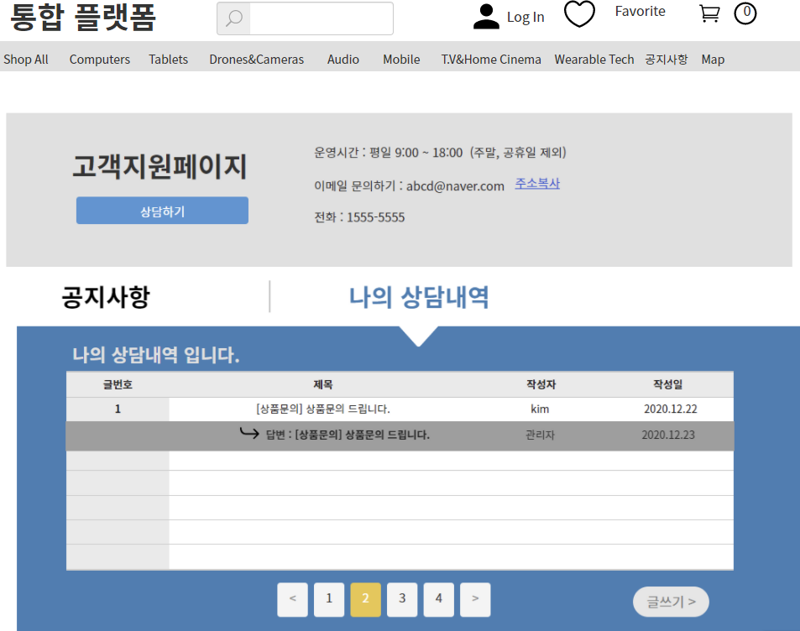
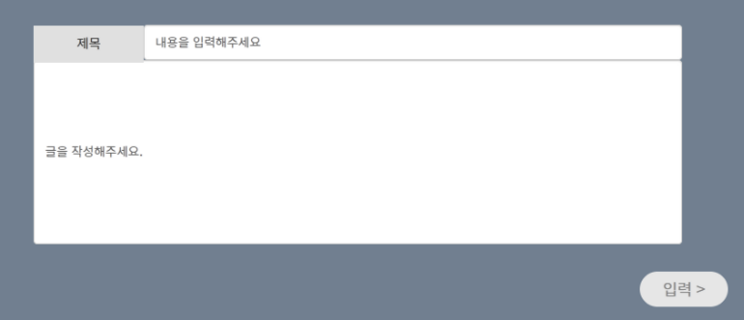
04
PAGE DESGIN_USER
_고객지원페이지상담내역

Slide 27
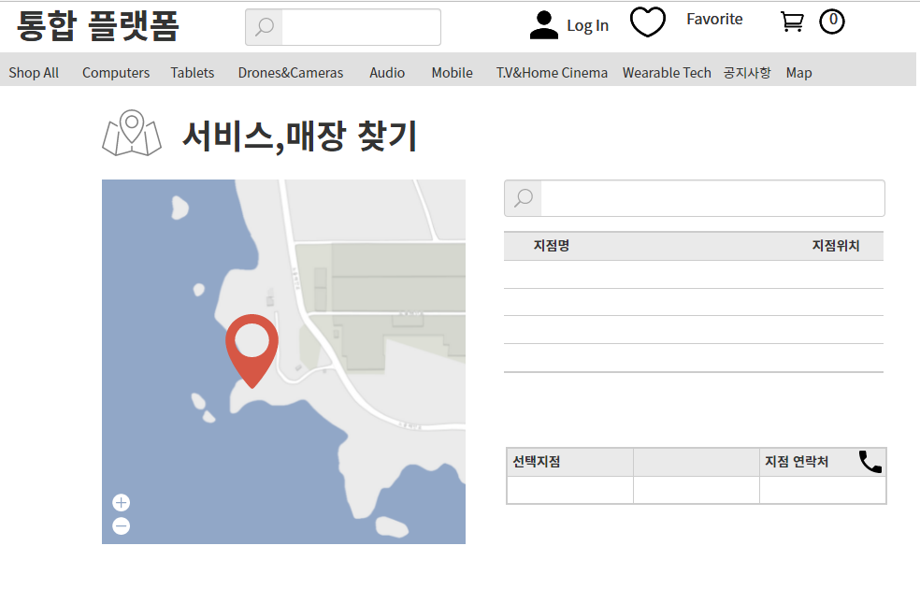
04
PAGE DESGIN_USER
_위치기반정보제공

Slide 28
04
PAGE DESGIN
ADMIN

Slide 29
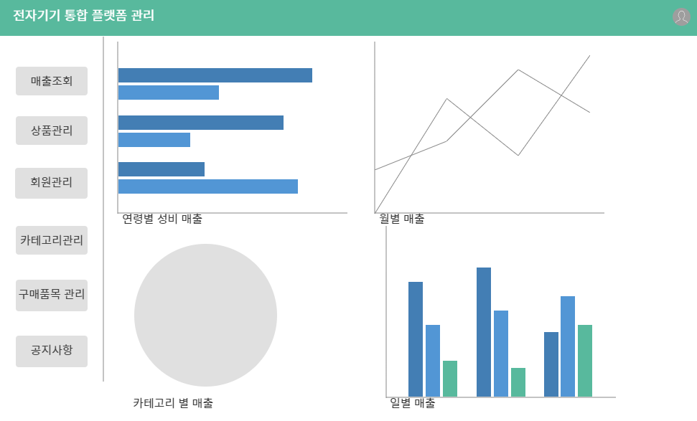
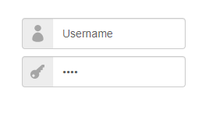
04
PAGE DESGIN_ADMIN
_로그인_매출조회

Slide 30
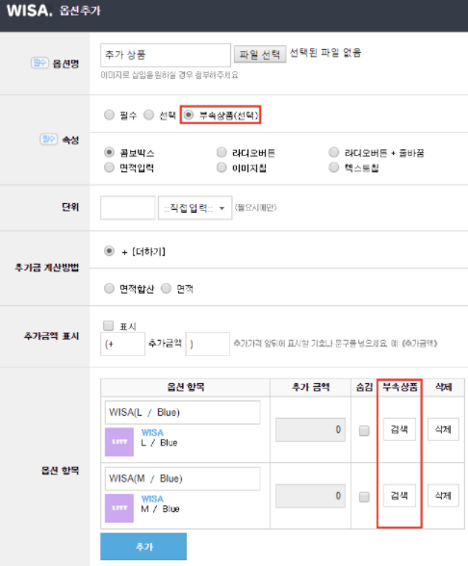
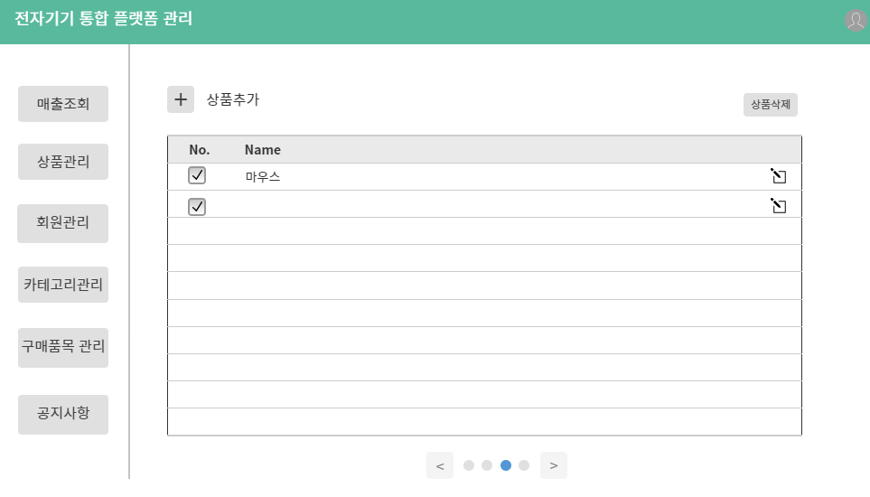
04
PAGE DESGIN_ADMIN
_상품관리_옵션추가

Slide 31
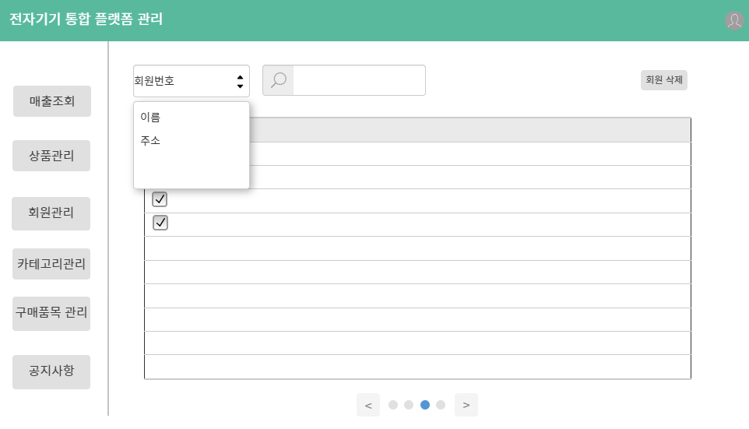
04
PAGE DESGIN_ADMIN
_회원관리

Slide 32
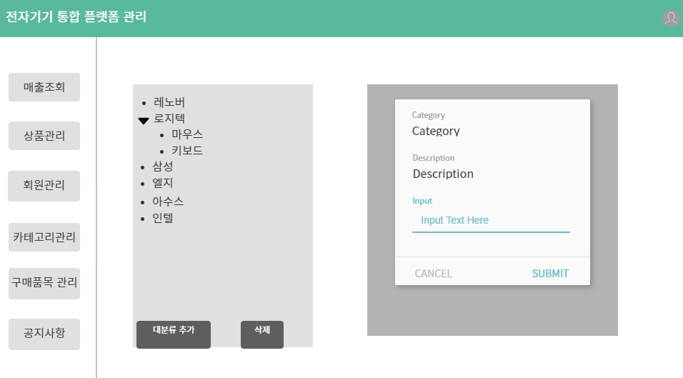
04
PAGE DESGIN_ADMIN
_카테고리관리

Slide 33
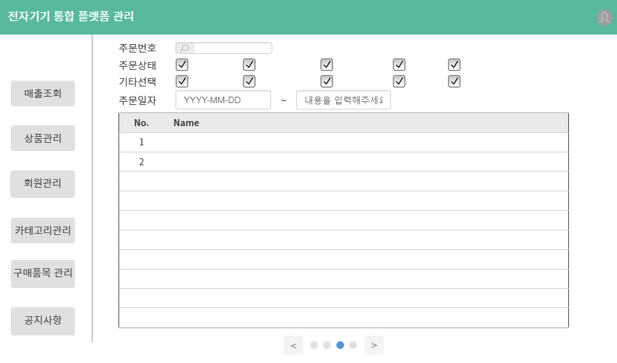
04
PAGE DESGIN_ADMIN
_구매품목관리

Slide 34
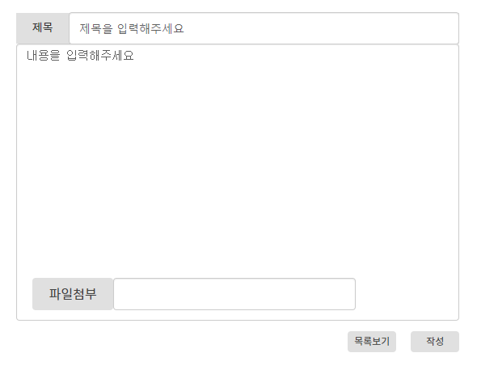
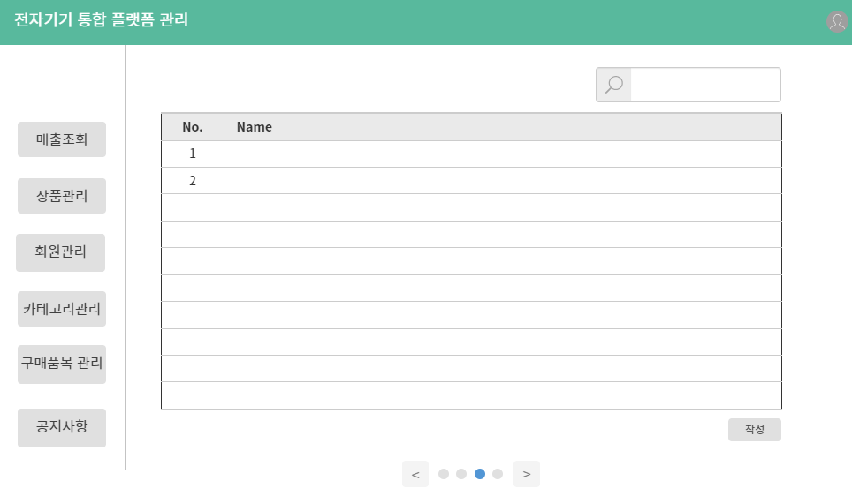
04
PAGE DESGIN_ADMIN
_공지사항 목록&작성

Slide 35
감사합니다.

